Slide 1
Le processus de recrutement de la fiche de poste à l’édition du contrat de travail
Fiche de poste
Rédigez une fiche de poste pour élaborer le périmètre du poste à pourvoir et réfléchir aux compétences que devra avoir le futur salarié
Offre d’emploi
A partir de la fiche de poste, éditez rapidement l’offre d’emploi à diffuser dans votre établissement ou tous les établissements de l’Enseignement catholique
Dossier salarié
Créez le dossier de votre nouveau salarié → il ne vous restera plus qu’à éditer son contrat de travail et sa fiche de classification !

Slide 2
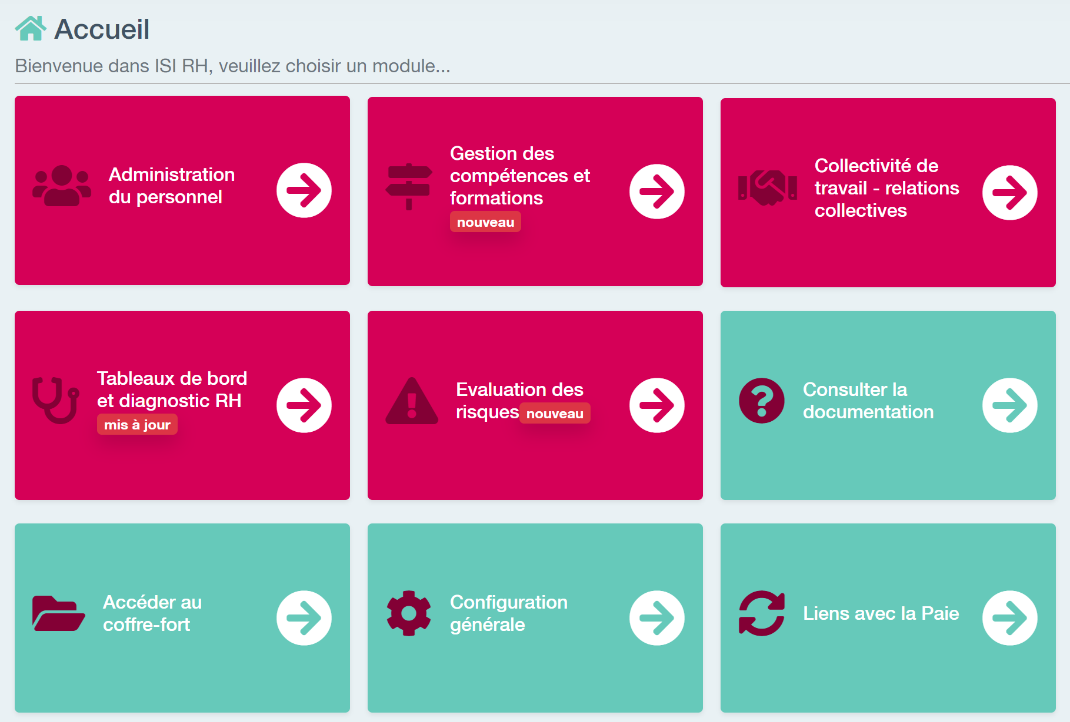
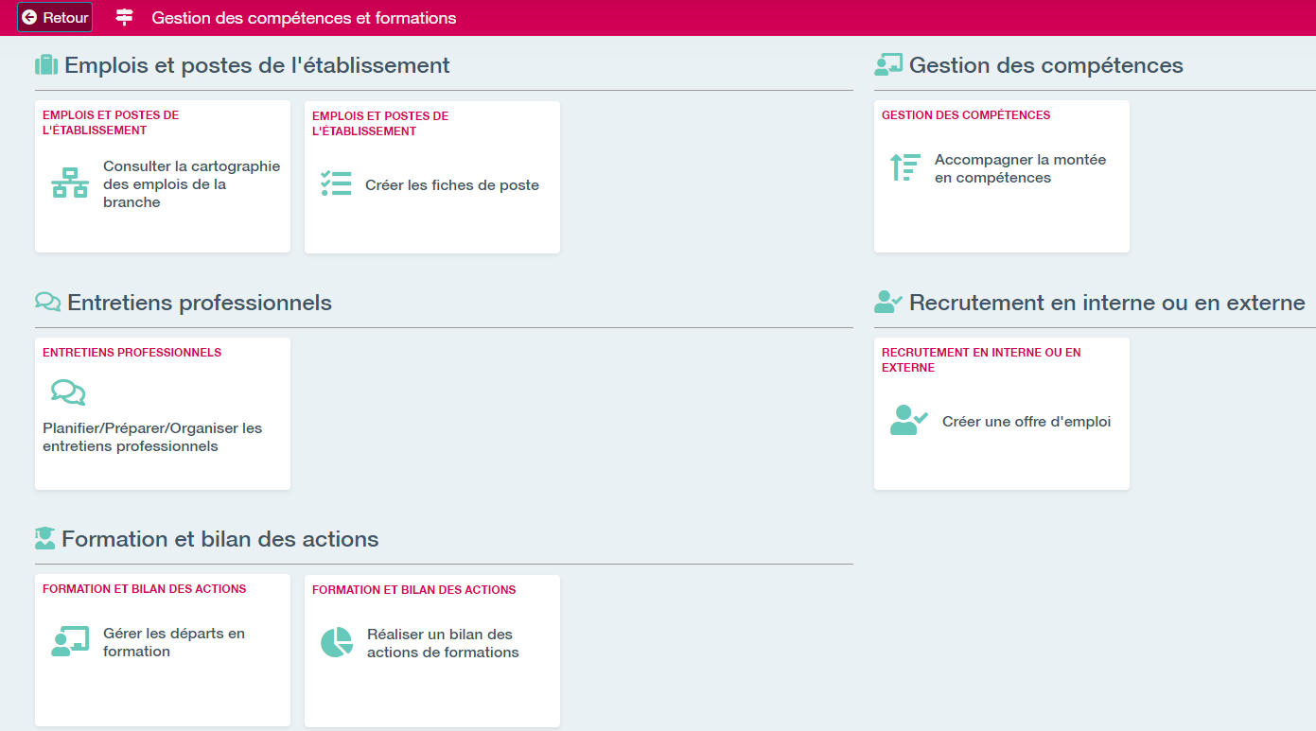
La fiche de poste

Slide 3
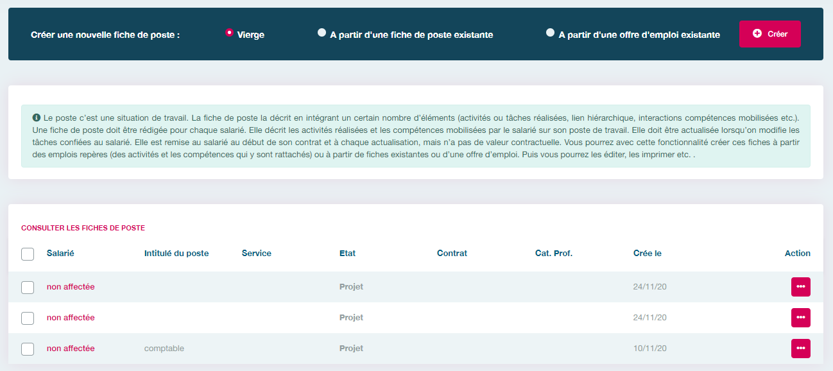
Créez une nouvelle fiche de poste vierge, à partir d’une fiche existante ou d’une offre d’emploi.

Slide 4
Choisissez l’intitulé du poste.
Si vous réalisez cette fiche de poste en vue d’un recrutement, n’indiquez pour l’instant aucun salarié.

Slide 5
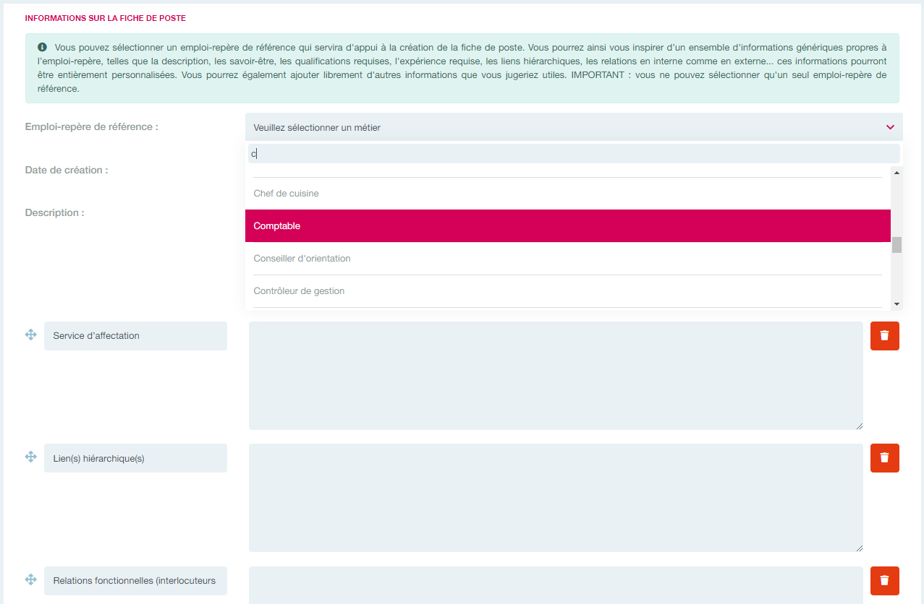
Choisissez dans le menu déroulant l’emploi-repère qui se rapproche le plus du poste.
La description type de l’emploi-repère choisi s’affiche dans le champ, vous pouvez la modifier pour l’adapter au poste.
Indiquez le service auquel sera affecté le titulaire du poste.
Indiquez les liens hiérarchiques du titulaire du poste.
Indiquez les liens fonctionnels du titulaire du poste.

Slide 6
Modifiez les champs à votre guise.
Supprimez des champs.
Changez l’ordre des champs : déplacez les items en maintenant le clic gauche.
Ajoutez de nouveaux champs.

Slide 7
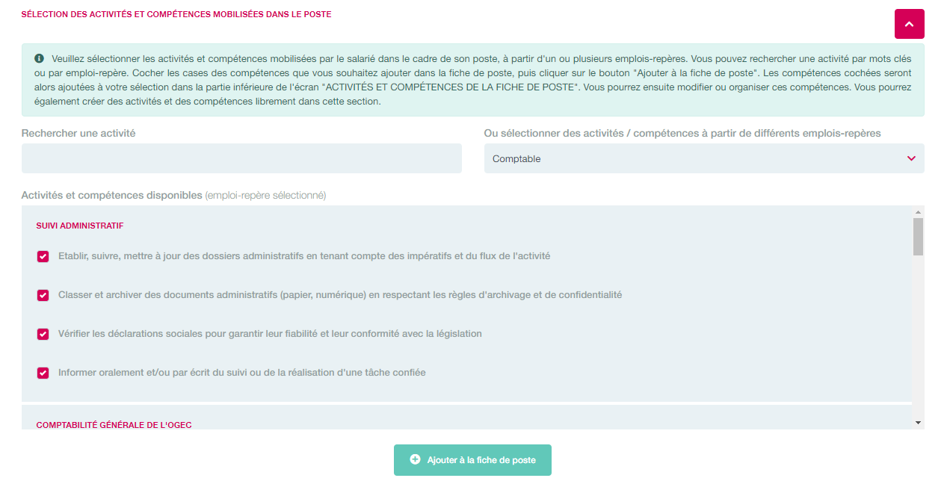
Les activités et compétences liées à l’emploi-repère choisi sont automatiquement sélectionnées. Décochez celles qui ne correspondent pas au poste. D’autres activités et compétences pourront si besoin être ajoutées dans l’étape suivante.
Procédez ensuite de la même manière pour les compétences transférables et les savoir-être mobilisés dans le poste.
Vous pouvez également ajouter des activités et compétences liées à un autre emploi-repère.
Ajoutez les activités et compétences cochées à la fiche de poste.

Slide 8
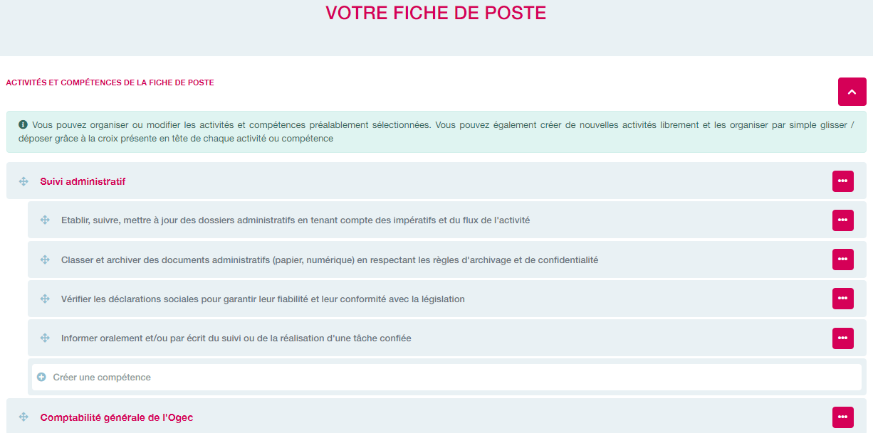
Vous voyez apparaître dans votre fiche de poste les activités et compétences préalablement ajoutées.
Cliquez sur les 3 points pour éditer (modifier) ou supprimer.
Changez l’ordre des items.
Ajoutez de nouvelles compétences.

Slide 9
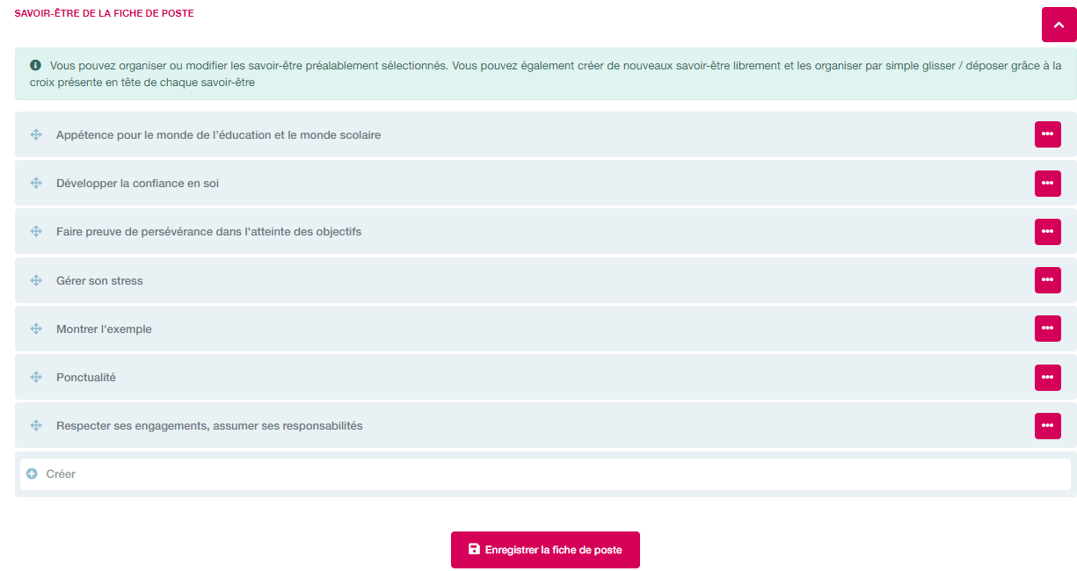
Procédez de la même manière avec les compétences transférables et les savoir-être.
Enregistrez la fiche de poste.

Slide 10
Envoyez la fiche par mail.
Créez une offre d’emploi directement à partir de la fiche de poste.
Dupliquez la fiche.
Exportez la fiche en PDF.

Slide 11
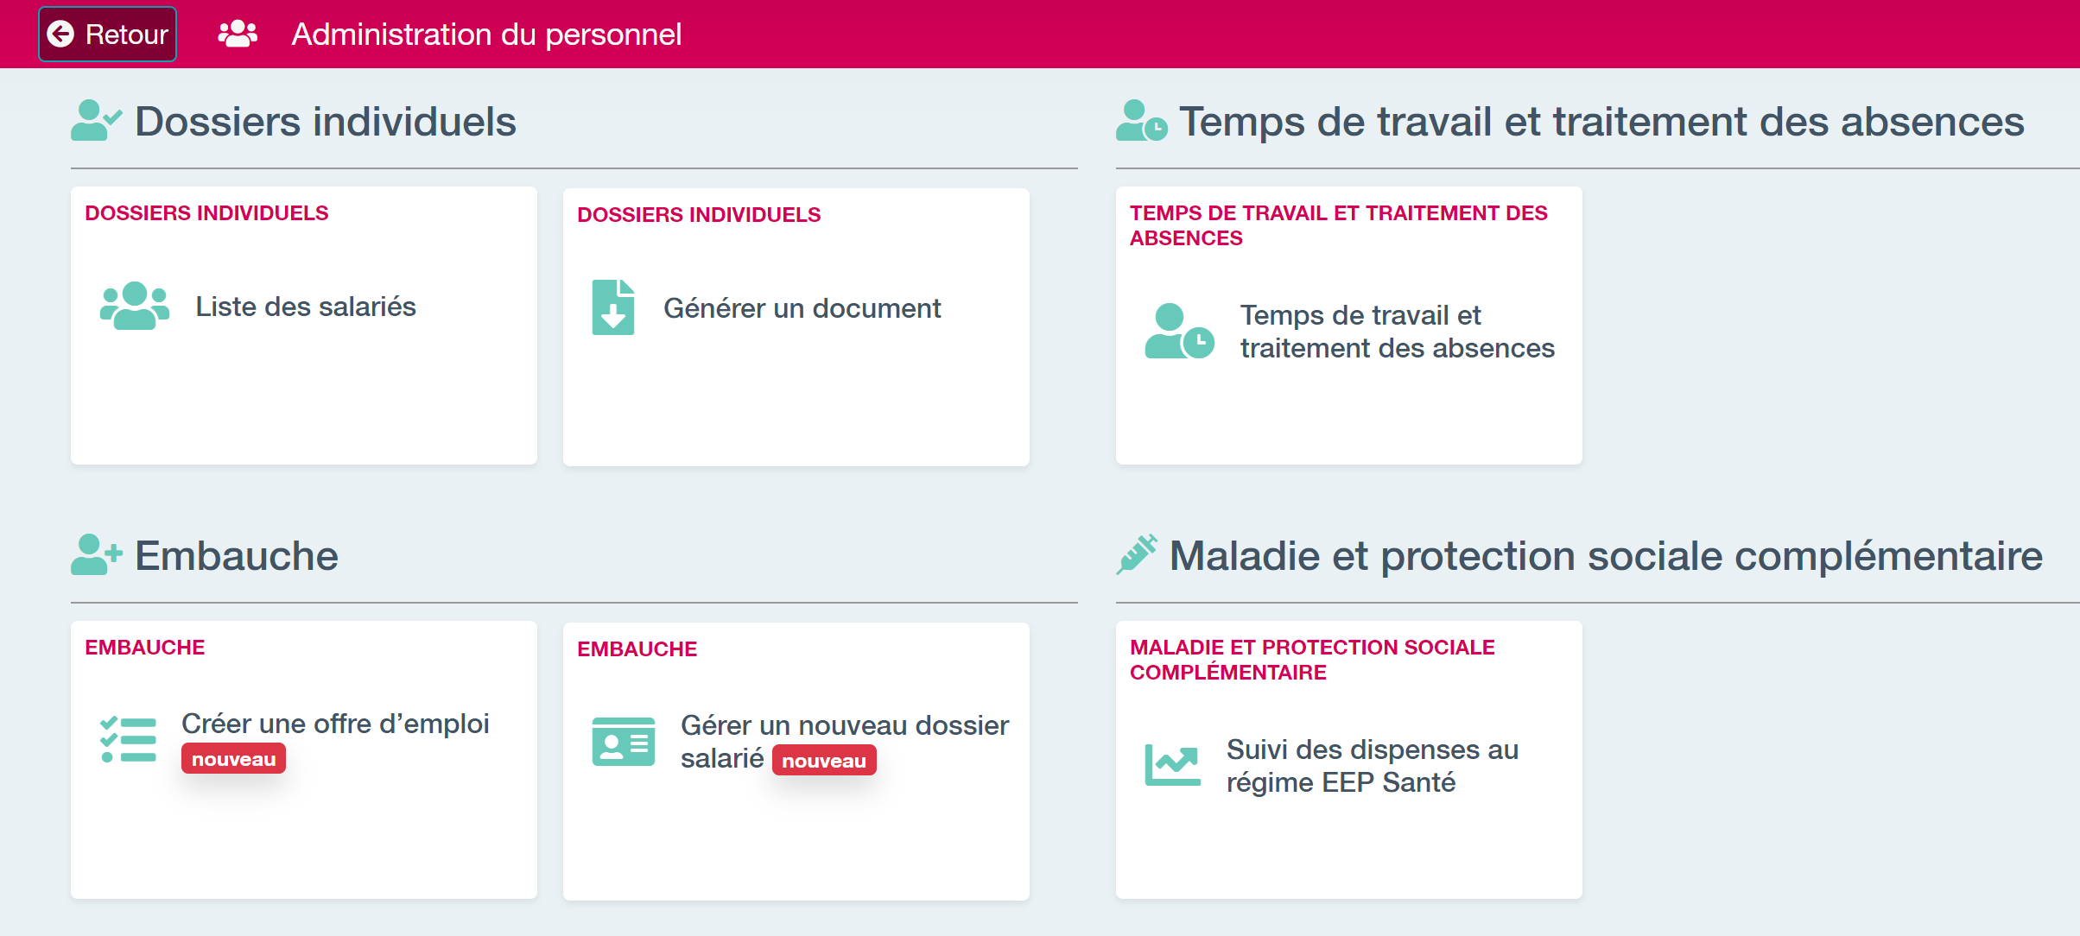
L’offre d’emploi

Slide 12
Cliquez sur « nouvelle offre d’emploi » pour démarrer l’édition.
Choisissez la fiche de poste à partir de laquelle vous allez créer l’offre d’emploi.

Slide 13
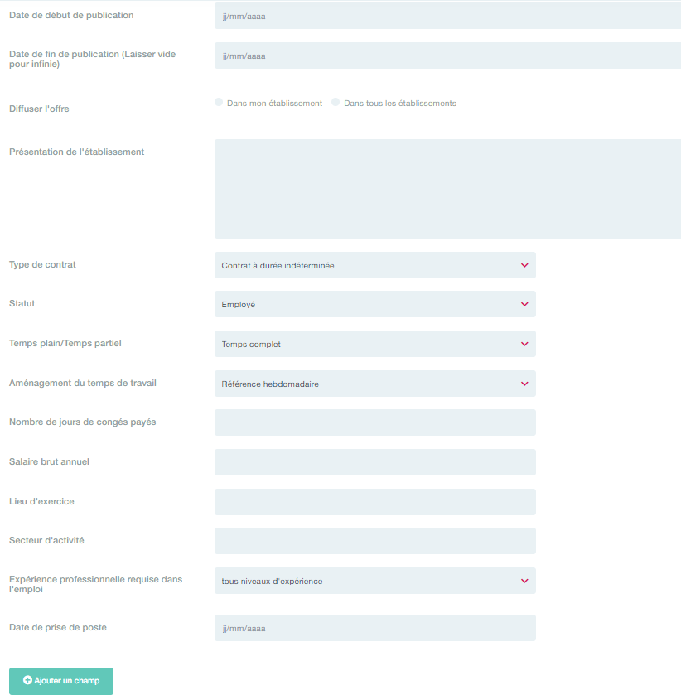
Renseignez les informations relatives à la diffusion de l’offre.
Présentez votre établissement.
Renseignez les informations relatives au contrat : type de contrat, statut, temps plein ou partiel, aménagement du temps de travail, jours de CP, salaire, lieu d’exercice
Sélectionnez le niveau d’expérience requis et la date de prise de poste souhaitée.
Ajoutez un champ libre si besoin.

Slide 14
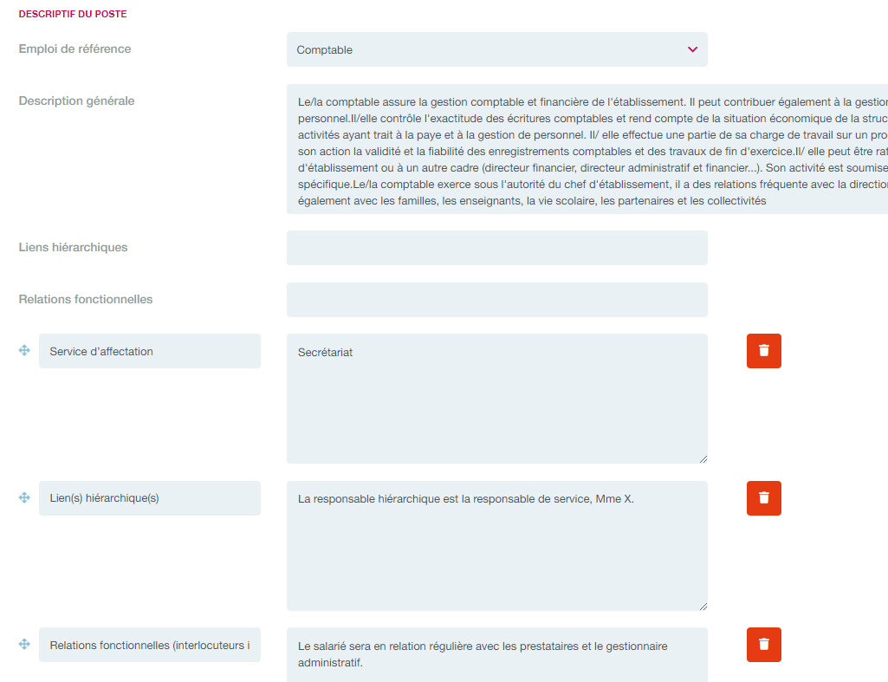
La description du poste, le service d’affectation, les liens hiérarchiques et fonctionnels sont automatiquement renseignés grâce à la fiche de poste.

Slide 15
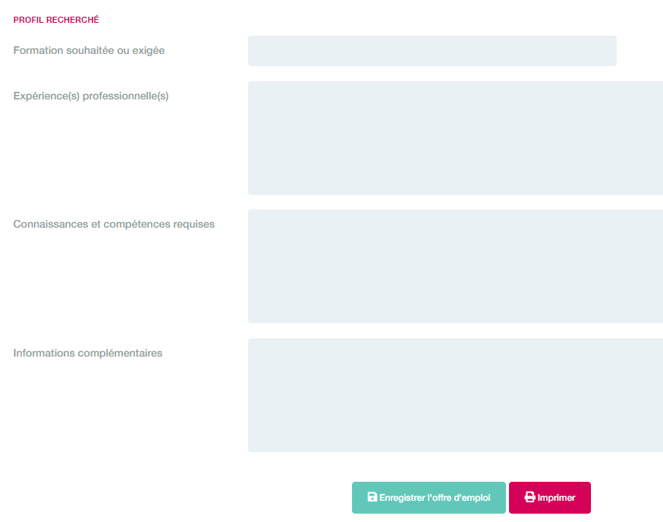
Renseignez le profil recherché : formation, expérience, compétences, …
Soyez assez précis pour que les candidats puissent se positionner.

Slide 16
Envoyez l’offre par mail.
Sauvegardez.
Exportez l’offre en PDF.

Slide 17
Le dossier salarié

Slide 18
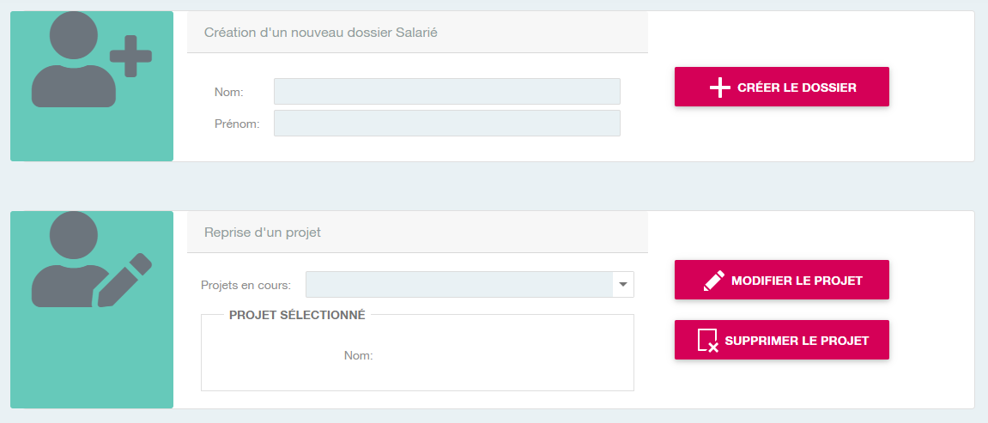
Indiquez le nom et le prénom du salarié et cliquez sur « créer le dossier ».
Ou reprenez un projet en cours.

Slide 19
Renseignez les informations du salarié.

Slide 20
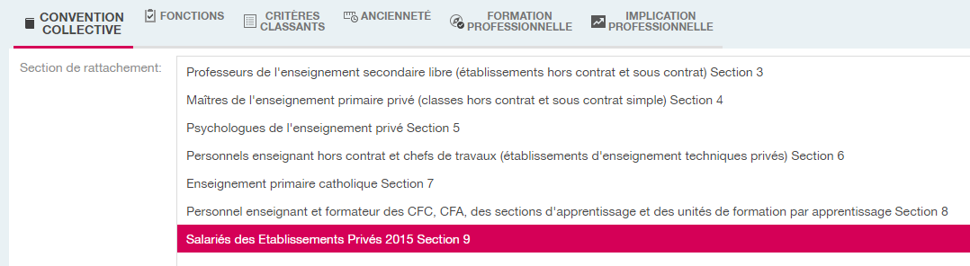
Sélectionnez la section de la convention collective de l’EPNL à laquelle est rattaché le salarié.

Slide 21
1. Cliquez sur +
4. Enregistrez, puis recommencez les étapes pour ajouter d’autres fonctions.
2. Sélectionnez une fonction (le référentiel de fonction est accessible dans la fiche tuto).
3. Saisissez le pourcentage du temps de travail consacré par le salarié à cette fonction.

Slide 22
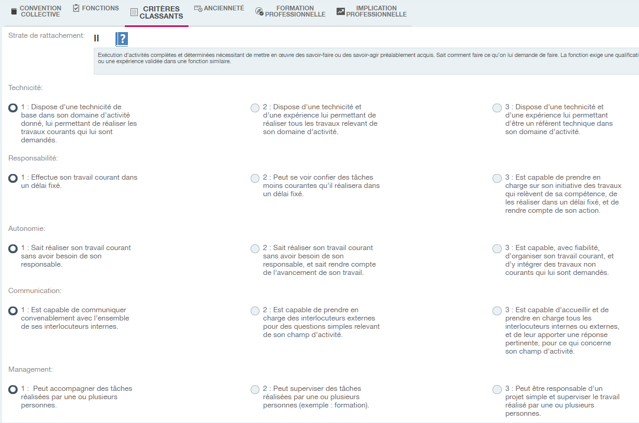
Sélectionnez le niveau du salarié en termes de technicité, responsabilité, autonomie, communication, et management.
Le tableau des critères classants par strate est accessible dans la fiche tuto.

Slide 23
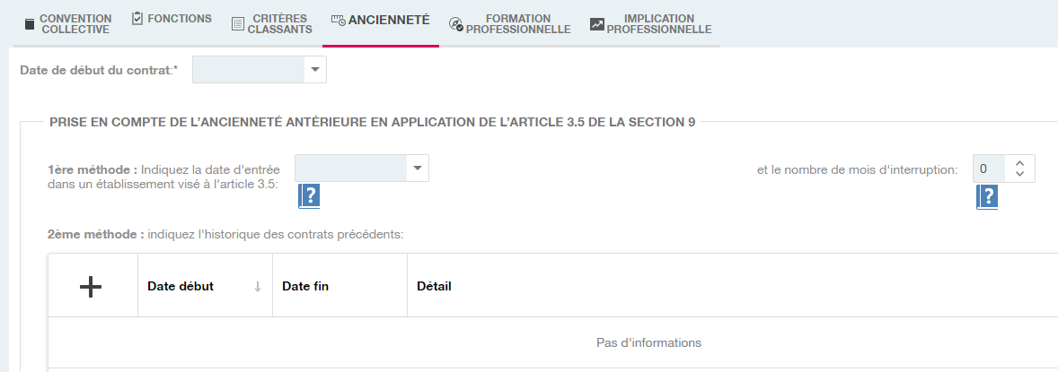
Indiquez la date de début du contrat.
Si le salarié a déjà travaillé dans un établissement relevant la CC EPNL, indiquez sa première date d’entrée et le nombre de mois d’interruption, ou indiquez l’historique des contrats précédents.

Slide 24
Vous indiquerez ici les points accordés éventuellement dans le cadre d’un départ en formation du salarié.

Slide 25
Des points peuvent être accordés pour valoriser l’implication du salarié.

Slide 26
Renseignez la désignation du poste.
Sélectionnez le service d’affectation.
Sélectionnez dans la liste des salariés le responsable hiérarchique.

Slide 27
Sélectionnez la date de début de contrat, et le cas échant celle de fin de contrat.
Sélectionnez le type de contrat : CDI, CDD ou CUI-CAE.
Pour les CDD, sélectionnez le motif dans le menu déroulant.

Slide 28
Le nombre de jours de congés payés est calculé automatiquement.
Le cas échéant, indiquez le nombre de jours prévu par votre accord d’entreprise.

Slide 29
Sélectionnez l’aménagement du temps de travail du salarié.

Slide 30
En cas de modulation du temps de travail, sélectionnez la durée annuelle effective, la durée mensuelle ou la durée hebdomadaire moyenne.
Les autres champs se complèteront alors automatiquement.

Slide 31
Si le salarié est affilié au régime EEP Santé, indiquez la date d’affiliation.

Slide 32
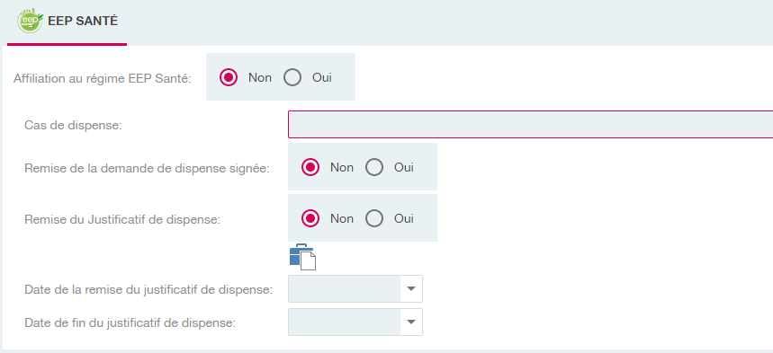
Si le salarié n’est pas affilié au régime EEP Santé, indiquez le cas de dispense invoqué.
Rangez la demande de dispense et le justificatif dans le coffre-fort du salarié.
Indiquez les dates de remise de ces documents.

Slide 33
Générez les documents obligatoires à l’embauche : contrat de travail, fiche de classification, liste des textes conventionnels et notices d’information relatives aux régimes EEP.
Indiquez les dates auxquelles ont été remis ces documents au salarié.

Slide 34
Cliquez sur « finaliser le projet » : votre salarié est en vigueur !

